Slide 1
１．会社概要・メンテナンス・保証
・会社概要
→ホームぺージから抜きってください
※ロゴ送付します。
http://a-cness.com/
・保証規定
⇢施工保証25年（施工が起因となり雨漏りや屋根の破損が生じた場合保証の対象となります。）
・メンテナンス（25年間無料）
→ご連絡いただけましたらメンテナンス、調査にお伺いします。
（例）
・大型の台風がきたあと
・大きな地震がきて太陽光が気になったとき
・発電量が著しく落ちたと感じたとき
・砂埃が舞う地域ではパネルに砂がかかったとき など

Slide 2
２．各メーカー比較資料
主要メーカー
ネクスト、長州、カナディアン、キューセルズ、エクソルなど （表とメリットデメリットを短く説明）
※以下URLを参考に作成をお願いします。（デザインは変えていただきたい）
https://www.solar-partners.jp/lp/choose-maker?glnw=g&glad=364345192946&glpm=&glkw=%E3%82%BD%E3%83%BC%E3%83%A9%E3%83%BC%E3%83%91%E3%83%8D%E3%83%AB%20%E3%81%A9%E3%81%93%E3%81%8C%E3%81%84%E3%81%84&glti=aud-1927405833822:kwd-2190770975261&gllc=9165816&glmt=p&glfi=&gldv=c&gldm=&gad=1&gclid=CjwKCAjwsKqoBhBPEiwALrrqiE5ezdxWL-ilWSES67R6ndrpUROhVaGZWBrG1ah3T0kU_Gu_SZ2pPhoCmNcQAvD_BwE#back
３．アークネスで力を入れているメーカー
弊社では「長州産業」「ネクストエナジー」の2メーカーを推奨
理由：品質、コストパフォーマンス、保証内容、屋根の有効活用など

Slide 3
４．主要電力会社の料金表
◆項目一覧
・基本料金（アンペアごと）
・第一段階料金
・第二段階料金
・第三段階料金
再エネ賦課金（各社統一）
※オール電化の場合は夜の電気代なども
◆主要電力会社
・東京電力
・CDエナジーダイレクト
・ループでんき
・ドコモ電気
・auでんき
・ソフトバンク電気
・ENEOSでんき
・楽天電気

Slide 4
５．一括見積ご利用時の注意点
１．一括見積ご利用時の注意点
◆適正価格を下回っているには理由がある
・設置する機器の保証内容、故障の可能性
・稀に料金を安くするため足場設置を行わず設置する業者がおりますのでご注意ください
→足場なしの施工実績が豊富にあるとはいえ、何が起こるかわりません。
※周りの方に迷惑をかけないために、ご自身の安全、職人の安全のためにも費用はかさみますが足場は設置し施工をしてもらいましょう。
◆社歴が短い会社は補助金ありきで事業始めた可能性が高いので、保守管理義務を放棄するケースにご注意
・
◆補助金を多く受け取る為に見積りの価格を高くし、キャッシュバックでお返し
・補助金を多く受け取る為見積書の金額を調整し、キャッシュバックでお金を受け取ることは不正取得となり
法に抵触してしまう可能性があります。
安易にキャッシュバックをご提案してくる業者にはご注意ください。

Slide 5

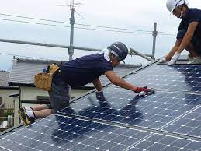
６．契約から申請までの流れ
お申込み
補助金申請
発注
工事
工事完了報告
売電申請
補助金着金
工事日前後で足場設置、解体工事が入ります。日時は決まり次第ご連絡させていただきます。
◆市区町村の補助金申請は原則お客様にてお願いしております。
◆本工事の前後で足場設置を行います。
※必ずしも一日前、後に入るわけではありませんので予めご了承ください。
足場の日程は決まり次第バックオフィスよりメールにてお知らせ致します。

Slide 6
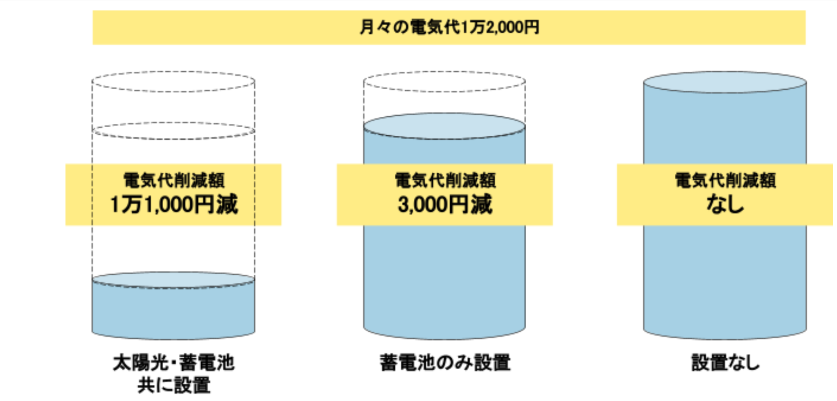
７．太陽光蓄電池利用時の料金イメージ
・7,000円利用している場合
・10,000円利用している場合
・15,000円利用してる場合
・30,000円利用している場合
資料作りの一例
4人世帯の家庭で一か月の電気代を1万2,000円としたときの電気代のイメージです。
太陽光発電と蓄電池を共に設置した場合は、昼間は太陽光発電で発電した電気を使用し、余った電気は蓄電池に貯めて夜に使用できるため、電力会社から電力を購入することはほとんどありません。

Slide 7
８．太陽光蓄電池のQA
主要なところをインターネットから拾って作成お願いします。

